Slide 1
Letmý pohled na teorii strun
Martin Schnabl
FZÚ AV ČR, v. v. i.

Slide 2
Začněme částicí
Spousta fyziky je obsaženo v akci volné hmotné částice
Poskytuje teoretikům dostatek prostoru k seberealizaci (zobecnění na částice se spinem v externích polích, kalibračně invariantní popis, analýza vazeb, kvantování)
Po kvantování lze odvodit kvantovou teorii pole ve světočárovém formalismu.

Slide 3
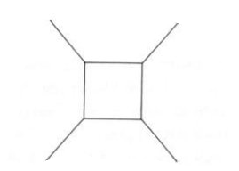
Problémy kvantové teorie pole
Feynmanovy diagramy většinou divergují na krátkých vzdálenostech.
Problém pro praktické účely řeší renormalizace. S výjimkou asymptoticky volných teorií (např. QCD) tyto teorie však nejsou UV kompletní (např. gravitace nebo elektromagnetismu)

Slide 4
Supersymetrické teorie pole
Jedním ze způsobů jak vylepšit UV chování Feynmanových diagramů je nahradit částici superčásticí
Superčástici si lze představit jako obyčejnou částici propagující v superprostoru kde kromě obyčejných souřadnic máme ještě antikomutující souřadnice
Z praktického hlediska se chová jako supermultiplet obyčejných částic, např. gluon a gluino.

Slide 5
Od supersymetrie na světočáře ke strunám
Částice se spinem lze popsat pomocí akce
která je supersymetrická na světočáře. Lze nahlížet jako kvantové extra dimenze světočáry.
Zkusme částici obdařit jednou skutečnou dimenzí navíc – udělejme z ní strunu !

Slide 6
Struny
jednorozměrné objekty (uzavřené i otevřené)
charakterizované hybností hmotného středu a vnitřními vibracemi
volný pohyb prostorem lze odvodit z akce
přidáním fermionů na světoplochu můžeme docílit poločíselného spinu (ale i extra kalibračních symetrií.)

Slide 7
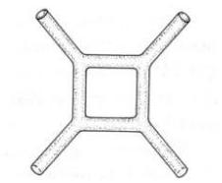
Interakce strun
Velké plus strun je, že jejich interakce plně plynou ze světoplošného formalismu neboť ve Feynmanově integrálu přes trajektorie je nutno uvažovat i takové, kde dochází k dělení či spojování strun .

Slide 8
Gravitace v teorii strun
Uzavřené struny obsahují ve spektru nehmotnou částici se spinem 2. Self-konzistence interakcí vyžaduje symetrii vůči diffeomorfismům.
Struna propagující na zakřiveném pozadí vyžaduje pro konzistenci splnění Einsteinových rovnic pro pozadí.
Kvantové korekce k rozptylu gravitonů jsou konečné !

Slide 9
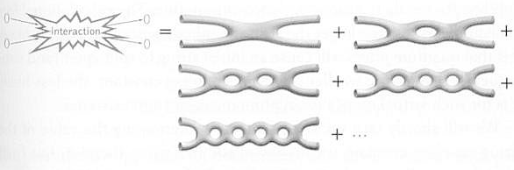
Neporuchová formulace ?
Integrál přes historie struny je nutně poruchový (parametrem je strunová vazebná konstanta která váží jednotlivé topologie)
Těžko si lze představit jak ve světočárovém / světoplošném formalismu popíšeme jevy jako confinement, instantony, monopóly, černé díry

Slide 10
Strunová teorie pole
Sumu přes Feynmanovy diagramy nahradíme dráhovým integrálem přes klasická pole
Podobně ve strunách nahradíme světoplošné trajektorie integrálem přes strunné pole
Jak nalézt akci této teorie?

Slide 11
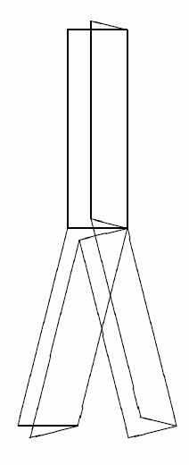
Strunová teorie pole
Teorie strun má obrovskou kalibrační symetrii. Nejvýhodnější postup je tzv. BRST metoda.
Fyzikální stavy jsou invariantní ,
operátor je nilpotentní ,tudíž
a jsou fyzikálně ekvivalentní.
Witten objevil akci
formálně Chern - Simons

Slide 12
Strunová teorie pole
Teorie strun má řadu jemných detailů, funguje např. pouze ve 26 dimenzích, nebo 10 dimenzích pokud přidáme fermiony na světoplochu.
Čistě bosonová a některé další teorie mají ve spektru tachyon. Je to projev nestability D-brán (resp. prostoročasu v teorii uzavřených strun).
Strunová teorie pole poskytuje řešení (Sen, Zwiebach 2000, M.S. 2005)

Slide 13
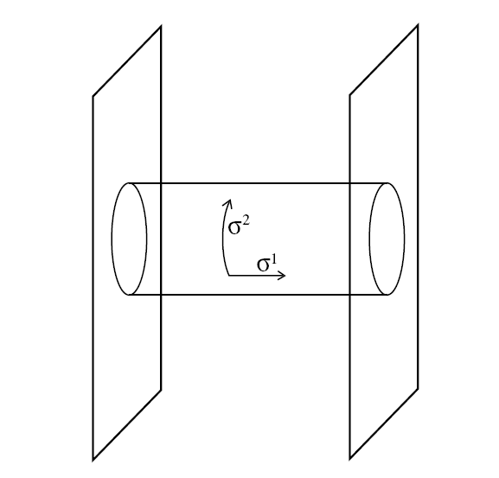
Uzavřené struny
Potenciální problém s unitaritou: na smyčkové úrovni se objevují póly částic které nejsou ve spektru. Lze je interpretovat jako uzavřené struny.
Nejsou to ani vázané stavy, ani solitony, spíše efekt velikosti Hilbertova prostoru.
Z pohledu otevřených strun se gravitace kvantově indukuje (viz. Sakharov 1968)
Gravitace musí být holografická, tzn. že nemá stupně volnosti v každém bodě prostoru, ale má je nelokální nebo na povrchu. Explicitně realizováno v tzv. AdS/CFT korespondenci.

Slide 14
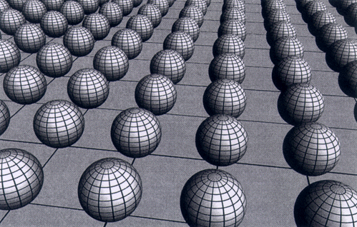
Extra dimenze
Podobně jako GR, teorie strun připouští různá vakuová řešení. Rozdíl je v tom, že v teorii strun máme 6 dimenzí navíc

Slide 15
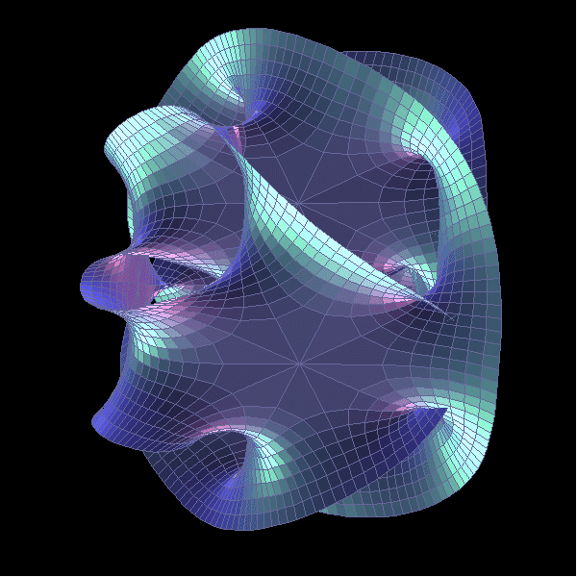
Extra dimenze
Některé možnosti mohou být dosti exotické, např. 6 rozměrné Calabi – Yauovy variety.

Slide 16
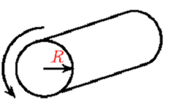
Extra dimenze
Kvantování hybnosti v extra dimenzi způsobuje, že částice ve více rozměrech se může projevit jako jedna z mnoha Kaluza Kleinových částic s hmotami
Supersymetrie je svým způsobem také extra dimenze, ale protože je fermionová, implikuje pouze konečný počet částic navíc a to se stejnou hmotností.

